Slide 1
Teoria portfela – H. Markowitz
Aleksander Gutkowski

Slide 2
Przykład
Prawdopodobieństwo | K1 | K2 | K3 | K4
P1 = 0,3 | 10% | -5% | 25% | 5%
P2 = 0,2 | 5% | 0% | -5% | 5%
P3 = 0,5 | -5% | 20% | 5% | 5%
E(K)
Var(K)
Sd

Slide 3
Przykład
Prawdopodobieństwo | K1 | K2 | K3 | K4
P1 = 0,3 | 10% | -5% | 25% | 5%
P2 = 0,2 | 5% | 0% | -5% | 5%
P3 = 0,5 | -5% | 20% | 5% | 5%
E(K) | 1,5% | 8,5% | 9% | 5%
Var(K) | 45,25%² | 135,25%² | 124%² | 0%²
Sd | 6,73% | 11,63% | 11,14% | 0%

Slide 4
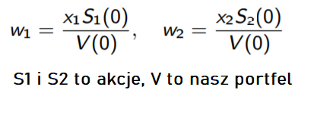
Wagi

Slide 5
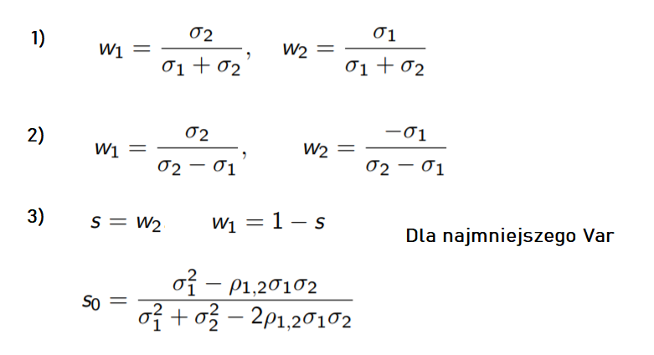
Korelacja a wagi

Slide 6
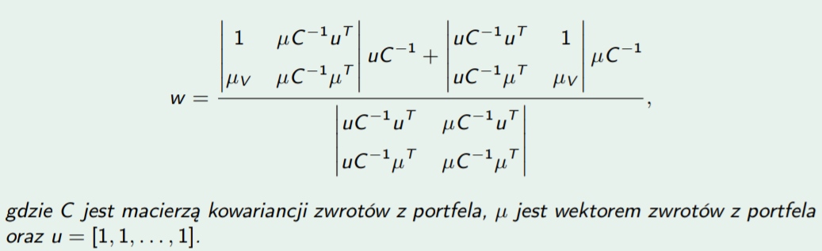
Waga dla aktywów n>2

Slide 7
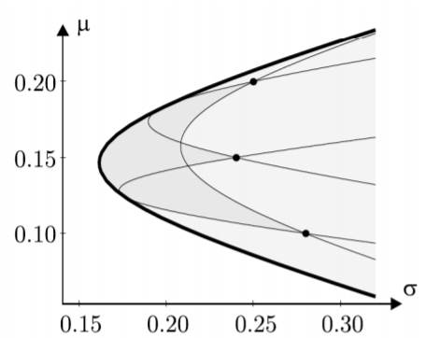
Efektywność

Slide 8
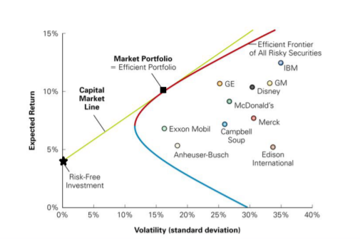

CAPM – Capital Asset Pricing Model

